Slide 1
第九章 虚拟内存（二）
请求分页
苏州大学计算机科学与技术学院

Slide 2
虚拟页式存储管理
基本思想
  进程开始运行前不是装入全部页面，而是装入一个或零个页面
  运行后根据进程运行需要，动态装入其他页面
  当内存空间已满，而又需要装入新的页面时，则根据某种算法置换内存中的某个页面，以便装入新的页面

Slide 3

请求分页（按需调页）
只有在一个页需要的时候才把它换入内存
  需要很少的I/O
  需要很少的内存
  快速响应
  多用户
类似交换技术，粒度不同
懒惰交换:只有在需要页时，才将它调入内存
  交换程序(swapper)对整个进程进行操作
  调页程序(pager)只是对进程的单个页进行操作

Slide 4
有效-无效位(Valid-Invalid)
每一个页表的表项有一个有效- 无效位相关联：
  1表示在内存，0表示不内存
在所有的表项中，这个位被初始化为0
一个页表映象的例子
Frame #
valid-invalid bit
1
1
1
1
0

0
0
page table

Slide 5
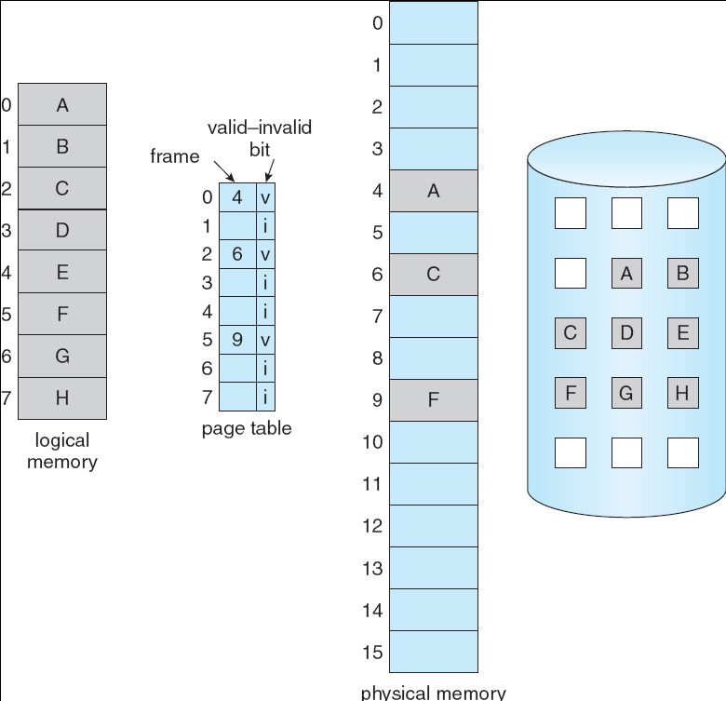
有页不在内存的页表

Slide 6
缺页中断（页错误）
如果对一个页的访问，首次访问该页需要陷入OS ⇒ 缺页中断（ page-fault trap）
访问指令或数据
查看另一个表来决定:
  无效引用 ⇒ 终止
  仅仅不在内存
找到页在后备存储上的位置
得到空的页框，把页换入页框
重新设置页表，把有效位设为v
重启指令

Slide 7

缺页中断步骤

Slide 8
请求分页讨论
极端情况：进程执行第一行代码时，内存内没有任何代码和数据
  进程创建时，没有为进程分配内存，仅建立PCB
  导致缺页中断
  纯请求分页
一条指令可能导致多次缺页（涉及多个页面）
  幸运的是，程序具有局部性（locality of reference）
请求分页需要硬件支持
  带有效无效位的页表
  交换空间
  指令重启
6
B:
5
4
A:
3
2
指令
COPY A
TO B
1

Slide 9
请求分页的性能
缺页率（缺页的概率）：0 ≤ p ≤ 1.0
  如果 p = 0 ，没有缺页
  如果 p = 1， 每次访问都缺页
有效访问时间（ EAT ）
EAT = (1 – p) x 内存访问时间+ p x 页错误时间
页错误时间=处理缺页中断
+ [页交换出去时间 ]
+ 读入页时间
+ 重启进程开销

Slide 10
一个请求分页的例子
存取内存的时间= 200 (ns)
平均缺页处理时间 = 8 (ms)
EAT = (1 – p) x 200ns + p (8ms)
= (1 – p) x 200 + p x 8,000,000
= 200 + p x 7,999,800
如果每1,000次访问中有一个页错误，那么
EAT = 8.2 us
这是导致计算机速度放慢40倍的影响因子！

Slide 11
请求分页性能优化
页面转换时采用交换空间，而不是文件系统
  交换区的块大，比文件系统服务快速
在进程装载时，把整个进程拷贝到交换区
  基于交换区调页
  早期的 BSD Unix
利用文件系统进行交换
  Solaris和当前的BSD
  部分内容仍旧需要交换区（堆栈等）

